Slide 1
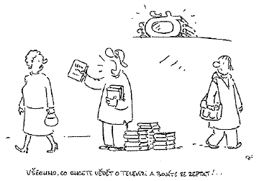
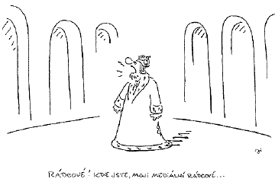
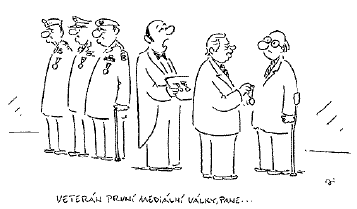
Několik poznámek
k historii domácího poplatku a
k zahraničním zkušenostem s financováním médií veřejné služby
PhDr. Milan Šmíd
_____________________________________________________________________________
Seminář Volebního výboru Poslanecké sněmovny Parlamentu ČR na téma
Definice poplatníka
5. října 2022, Praha, Sněmovní 4
Seminář Volebního výboru Poslanecké sněmovny Parlamentu ČR na téma
Definice poplatníka
5. října 2022, Praha, Sněmovní 4

Slide 2
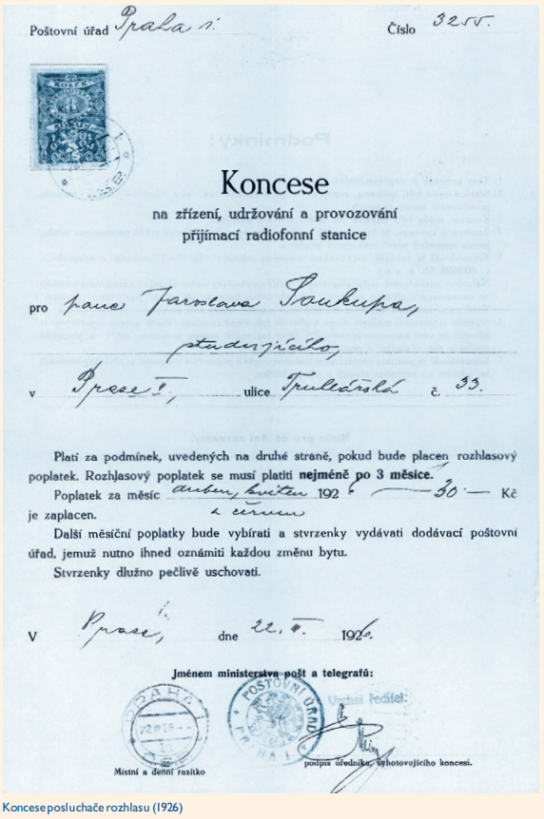
Proč koncesionářský?
Protože podle zákonu o telegrafech z roku 1923
"provozovat radiotelefonii a to jak její vysílací, tak přijímací stránku" bylo výhradním výsostným právem státu.
Stát toto právo mohl převést na soukromníka koncesí, jejíž podmínky pro první majitele rozhlasových přijímačů - "koncesionáře" stanovila ministerská vyhláška. Za koncesi majitel přijímače platil. Částečně poštám a telegrafům, částečně Radiojournalu.
V roce 1925 do soukromé firmy Radiojournal vstoupil většinově stát, v roce 1926 se poplatek sjednotil, stát ho vybíral přes poštu a platil z něj program i vysílače.
Přestože poplatek ztratil svůj „koncesionářský“ charakter (koncese = správní rozhodnutí, jehož obsahem bývá přivolení k nějaké činnosti), adjektivum koncesionářský mu v lidovém používání zůstalo do dnešních dnů

Slide 3
Poplatek do roku 1989
Výši poplatku a způsob jeho výběru určovaly ministerské vyhlášky Rozhlasový a televizní řád. Předpis z roku 1975 zmiňuje „stanovený poplatek,“ jeho novela z roku 1984 již uvádí „sazbu za používání přijímače.“
Povinnost vznikala na základě § 7 odst.1 zákona č. 110/1964 Sb., o telekomunikacích:
(1) K užívání rozhlasových a televizních přijímačů není třeba povolení. Vlastníci, popřípadě uživatelé jsou však povinni ohlásit tyto přijímače k evidenci u organizací spojů ... a platit stanovené poplatky.
Od roku 1953 (měnová reforma) do roku 1989 byly poplatky zvýšeny jen jednou – v roce 1969
rozhlasový poplatek 1953 - 5 Kč, 1. 7. 1969 - 10 Kčs
televizní poplatek 1955 -15 Kčs 1. 7. 1969 - 25 Kčs
ČST ještě v šedesátých letech byla příspěvkovou organizací, která si vystačila s příjmy z poplatku, v 70. letech nezbytné investice do II. programu, nových staveb a nových technologií z ní udělaly organizaci rozpočtovou, stát ČST dotoval ze státního rozpočtu.

Slide 4
Poplatek po roce 1989
Zákon o České televizi a Českém rozhlase z roku 1991 přidělil výnosy z poplatku nově ustaveným nezávislým provozovatelům veřejné služby (federál ČST a ČSRo v roce 1992 platila vláda).
V roce 1991 vláda vyhláškou 100/1991 Sb. ministra spojů zdvojnásobila výši poplatků. Dále o poplatcích rozhodoval parlament.
Rozhlasový poplatek
1. 4. 1991 20 Kč (rozhodnutí vlády)
1. 4. 1995 25 Kč (nový zákon 252/1994 Sb.)
1. 7. 1997 37 Kč
1.1. 2006 45 Kč (nový zákon 348/2005 Sb.)
Televizní poplatek
1. 4. 1991 50 Kčs (rozhodnutí vlády)
1. 4. 1995 50 Kč (na základě zákona 252/1994 Sb.)
1. 7. 1997 75 Kč
1. 1. 2006 100 Kč (nový zákon 348/2005 Sb.)
1. 1. 2007 120 Kč
1.1. 2008 135 Kč (podmínka zákona 340/05, že ČT přestane vysílat reklamu) reklama dočasně povolena na financování přechodu TV vysílání na digitál, po ukončení přechodu – rok 2011 – měla reklama, skončit. Neskončila kvůli senátní novele – Töpfer).

Slide 5
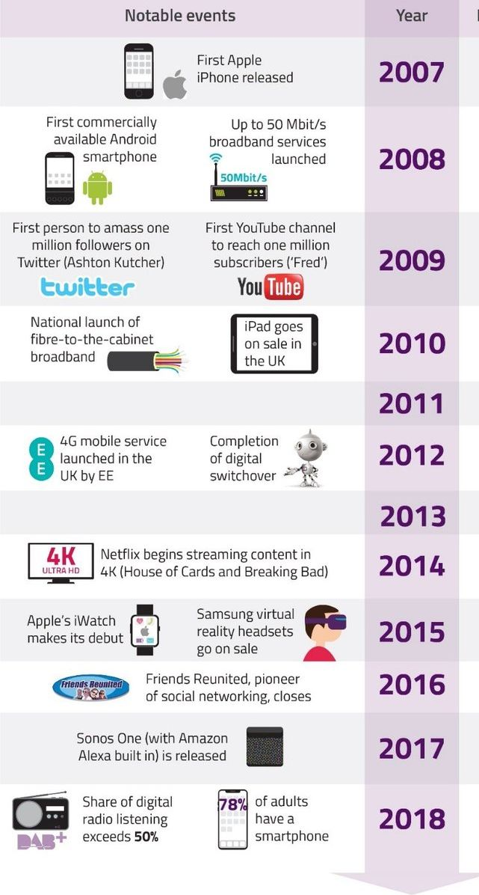
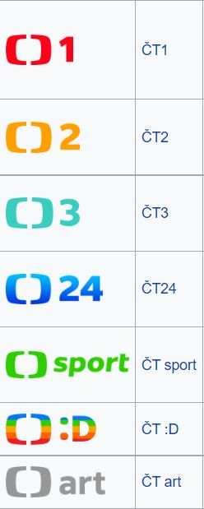
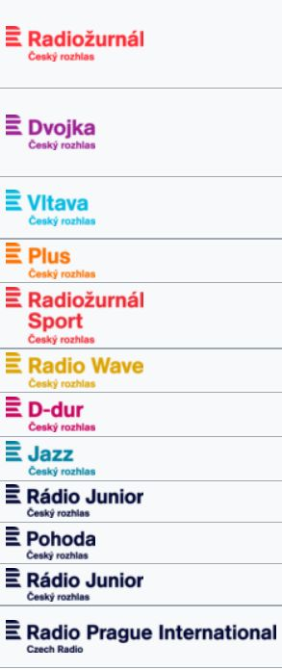
Počítače, digitalizace, technologický vývoj mění po roce 2000 prostředí a pravidla
1993
1993
2020
2005
2006
2013
2013
S příchodem počítačů, mobilních telefonů, iPadů a dalších způsobů distribuce audiovize přes internet vznikla další zařízení, která teoreticky mohla fungovat jako „zařízení technicky způsobilé k individuálně volitelné reprodukci televizního (rozhlasového) vysílání,“ aniž by vysílání rozhlasu a televize sledoval. Zdůvodnění povinnosti poplatku založeného na vlastnictví přijímače byla zpochybněna.
Západoevropské země na situaci reagovaly zrušením poplatku zdůvodněného vlastnictvím přijímače a poplatek nahradily
poplatkem (daní) za domácnost - SRN (2013), Švýcarsko (2019)
zvláštní daní z příjmu - Finsko (2013), Švédsko (2019)
Financováním ze státního rozpočtu - Nizozemsko (2000), Dánsko (2022), Norsko (2020), Francie (2022)
O zrušení poplatku se vážně uvažuje ve Velké Británii =>

Slide 6
Velká Británie
Aktuality:
Debata o zrušení licence fee probíhá už několik let .Boris Johnson útočil na BBC kvůli kriminalizaci jeho vybírání.
Jeho výše byla před léty zakonzervována s tím, že se bude až do roku 2027 (konec platnosti současné Charty BBC) navyšovat jen o inflaci.
Letos v lednu však ministerstvo rozhodlo, že na dva roky se zmrazí na 159 liber. Viz TV licence fee settlement
https://www.gov.uk/government/news/tv-licence-fee-frozen-for-two-years
The Guardian 20. září 2022: Nová ministryně pro digitalizaci, kulturu, média a sport opět naznačila, že chce jednat o zrušení poplatku https://www.theguardian.com/media/2022/sep/20/ministers-bis-review-channel-4-privatisation-and-scrapping-of-bbc-licence-fee
Royal Television Society 27. září 2022: šéf Ofcom Michael Grade se v zásadním projevu o televizi debatě o poplatku vyhnul s tím, že „je třeba řešit financování BBC“
https://www.ofcom.org.uk/news-centre/2022/how-television-can-civilise-the-national-debate
BBC reaguje 6. září 2022 prohlášením o pěti principech, které je třeba vzít do úvahy při debatě o financování BBC
https://www.bbc.com/mediacentre/statements/five-principles-bis-debate-future-funding-of-the-bcc

Slide 7
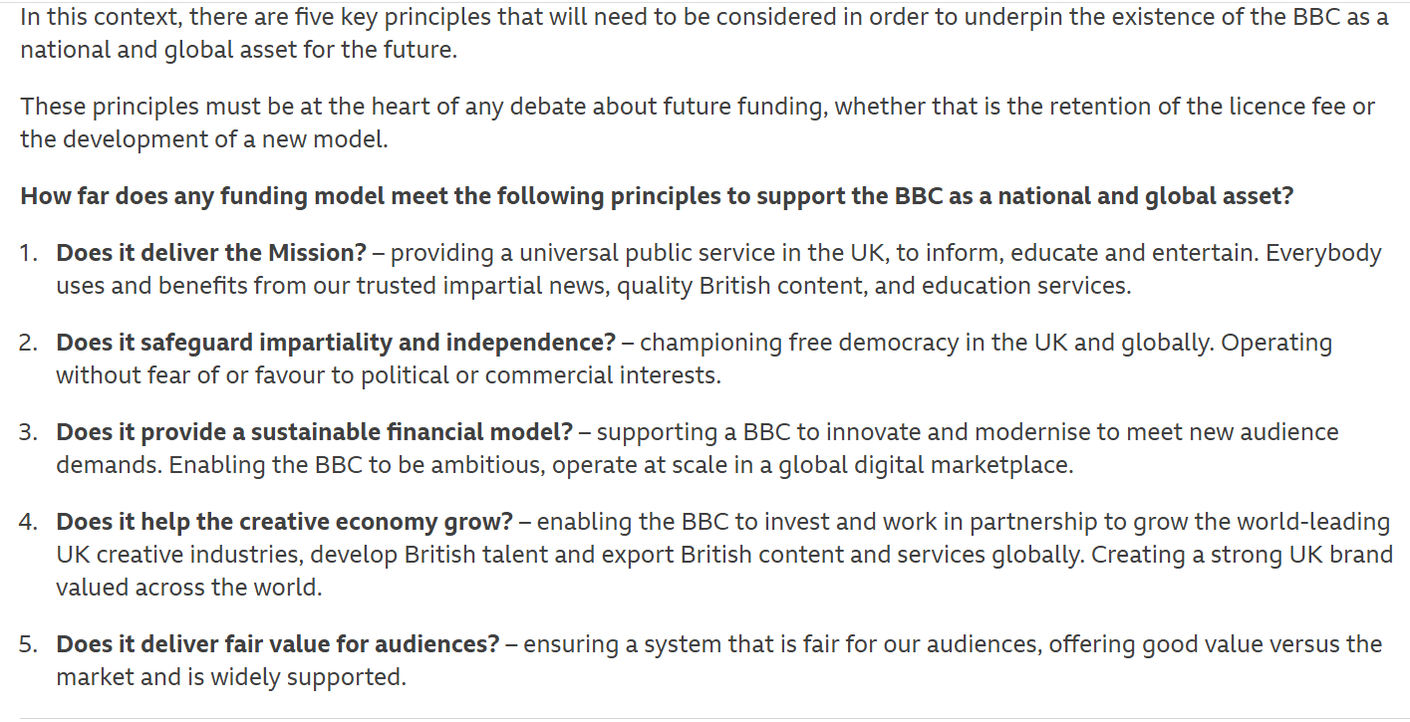
Velká Británie
Five Principles to Debate the Future Funding of the BBC
https://www.bbc.com/mediacentre/statements/five-principles-to-debate-future-funding-of-the-bcc

Slide 8
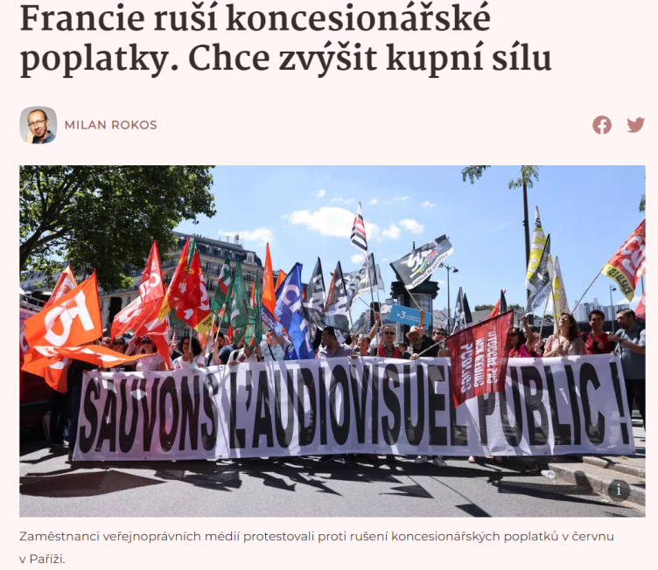
Francie
Letos v srpnu zákon č 2022-1157 „o úpravě financí pro rok 2022 „ zrušil „příspěvek na veřejnou audiovizi“ (contribution à l'audiovisuel public).
Od roku 2009 (předtím to byl „audiovizuální poplatek“ - redevance audiovisuelle) ho platila každá domácnost, v níž byl umístěn televizní přijímač, rekordér či dataprojektor napojený na tuner nebo DVD přehrávač (nikoli počítač či mobil).
Zrušení platí pro rok 2022, tj. lidem se budou platby za rok 2022 vracet zpětně.
Rozhodnutí platí do konce roku 2024, do přijetí nového daňového zákona pro rok 2025.
Již dříve audiovizuální příspěvek putoval do státního rozpočtu, který zde soustřeďoval a přerozděloval prostředky a to na základě „smlouvy o cílech a prostředcích“ uzavírané mezi vládou a médii veřejné služby na dobu tří až pěti let. Poslední je na rok 2020-2022.
Ministerstvo kultury reagovalo rozsáhlou zprávou o reformě financování veřejné audiovize Réforme du financement de l'audiovisuel public (culture.gouv.fr), měla by se zpracovat do roku 2025 a měla by zohlednit tři pilíře finanční nezávislosti: přiměřenost zdrojů pro plnění daných úkolů, předvídatelnost jejich získávání a zákaz meziroční regulace, tj. náhlých a mimořádných úprav rozpočtu

Slide 9
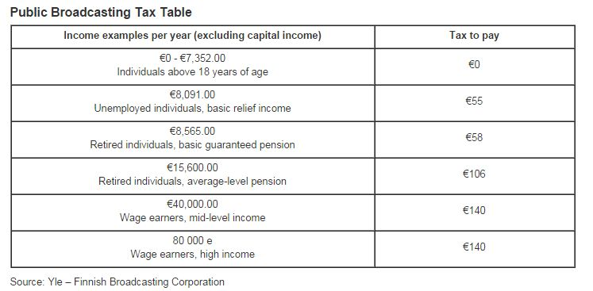
Finsko
Rok 2013
Poplatek YLE-maksu se změnil na YLE-vero (maksu – poplatek, vero – daň) od roku 2013
Na rozdíl od Německa YLE-vero neplatí domácnosti, ale jednotlivci se zdanitelným příjmem. O její výši rozhoduje parlament v daňovém zákonu
Daň byla stanovená sazbou 0,68% procent ze zdanitelného příjmu, její velikost pohybovala od 55 do 140 euro ročně.
Od daně byly osvobozeny osoby mladší 18 let a lidé s příjmem do 7352 euro ročně (cca 260 tisíc Kč).
Limitní částku 140 euro měsíčně platili lidé s příjmem kolem 40 tisíc euro a výše (tj. nad 1,1 milion Kč).
Předchozí poplatek placený za přijímač činil 252 euro ročně.
Aktualizace 2022: viz https://www.vero.fi/syventavat-vero-ohjeet/ohje-hakusivu/48391/yleisradiovero4/
Sazba daně je 2,5 procenta z příjmu přesahujícího částku 14 000 euro (cca 350 000 Kč). Kdo má méně než 14 000 euro, neplatí. Horní strop YLE daně byl zvýšen na 163 euro (cca 4000 Kč) pro příjem do 50 000 euro, podniky v závislosti na velikosti a příjmu (nad 50 000 euro) platí 140-3000 euro ročně.
Finský příklad následovalo v roce 2019 Švédsko, které sazbu zjednodušilo na jedno procento do určité výše příjmů. Zajímavost: „Poplatek za veřejnou službu je daní, i když se nazývá poplatek, a proto se na poplatek vztahuje zákon o daňovém řízení .“

Slide 10
Německo
Od roku 2013 se Rundfunkgebühr (poplatek) změnil na Rundfunkbeiträg (příspěvek). Platí každá domácnost – pokud není osvobozena. Současná výše poplatku 18,36 euro měsíčně.
Platí i podniky v závislosti na počtu zaměstnanců. Viz tabulka.
Scale | Employees for each permanent business establishment | Number of fees | Amount of the monthly fee in euro
1 | 0 to 8 | 1/3 | 6.12
2 | 9 to 19 | 1 | 18.36
3 | 20 to 49 | 2 | 36.72
4 | 50 to 249 | 5 | 91.80
5 | 250 to 499 | 10 | 183.60
6 | 500 to 999 | 20 | 367.20
7 | 1,000 to 4,999 | 40 | 734.40
8 | 5,000 to 9,999 | 80 | 1,468.80
9 | 10,000 to 19,999 | 120 | 2,203.20
10 | from 20,000 | 180 | 3,304.80
Placení příspěvku bylo a je předmětem četných žalob a soudních sporů.
Nejvyšší správní soud, tak zemské soudy a Spolkový ústavní soud se zatím vždy postavily za existenci příspěvku. Důvod: veřejnoprávní média jsou nezbytná pro politickou demokracii, proto způsob jejich financování je ústavně konformní.
Letní aféra šéfky brandenburské a berlínské stanice ARD Patricie Schlesinger ve veřejnosti posílila nálady proti příspěvku – petice.
Právní norma ustavující Rundfunkbeitrag:
https://www.rundfunkbeitrag.de/e175/e4794/Rundfunkbeitragsstaatsvertrag.pdf
O výši poplatku rozhoduje KEF „Komise k určení finančních potřeb provozovatelů vysílání“ složená ze zástupců spolkových zemí, dává podklady spolkovým premiérům k dohodě
https://kef-online.de/de/startseite/
Podobné diferencování poplatku pro právnické osoby u nás v zákonu 348/2005 chybí.

Slide 11

Jaké řešení pro Českou republiku?
Speciální poplatek/daň navázaný na daň z příjmu?
Speciální poplatek/daň navázaný na domácnost?
Solidární poplatek? Odvod? Spojený s odběrem elektřiny?
Státní rozpočet bez doplňkové daně?
Před osmnácti lety podobný seminář na půdě parlamentu předcházel tvorbu zákona 348/2005, jenž některé poznatky ze semináře využil (např. slovinský příklad identifikace poplatníka)
Ať už bude řešení jakékoli, nebude možné bez splnění jedné podmínky: a to přesvědčení
o užitečnosti a nezbytnosti existence médií veřejné služby pro naplňování demokratických, sociálních a kulturních potřeb společnosti

Slide 12
Děkuji za pozornost
a v případě zájmu o problematiku médií veřejné služby odkazuji na materiály, které jsem v minulosti pro Poslaneckou sněmovnu připravoval. Některé mají platnost do dneška.
Jsou k dispozici buď na webu Parlamentního institutu
Veřejnoprávní média v zemích EU - jejich řízení a kontrola, vymezení činnosti srpen 2014, studie č. 5.348,
Vysílání veřejné služby v zemích Evropské unie, jeho organizace a fungování březen 2011, studie č. 5.309),
nebo na webu psp.cz jako sněmovní tisk 1015/0
Výroční zpráva o činnosti České televize v roce 2012 – str. 140-155 –Zhodnocení činnosti ČT v r. 2012 z hlediska plnění zákona o České televizi

Slide 13
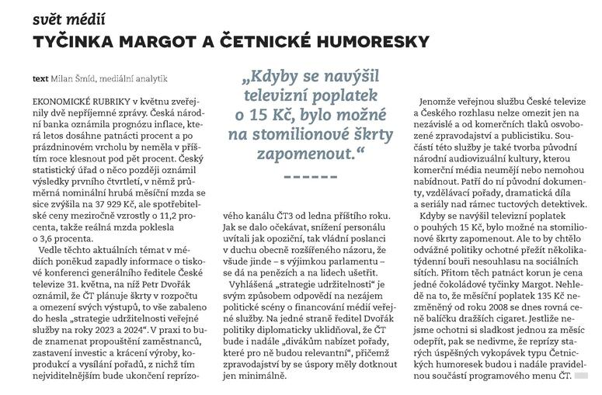
Týdeník Rozhlas – 20. června 2022 (týden před zánikem)

